Slide 1
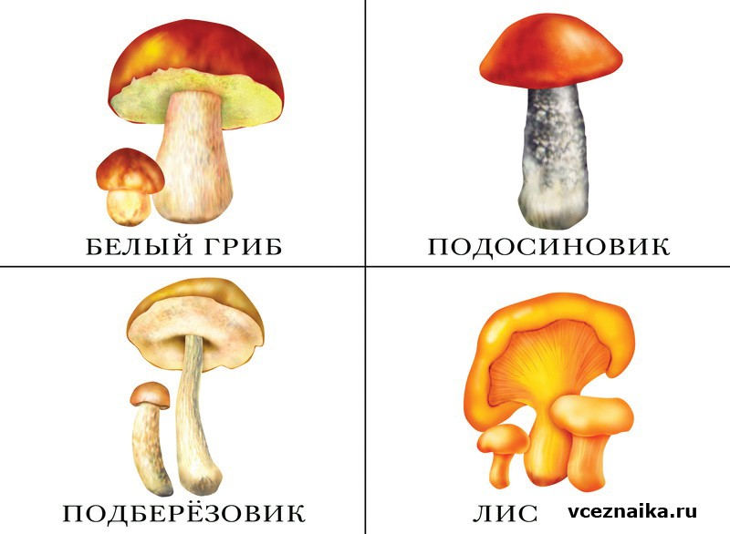

Slide 4
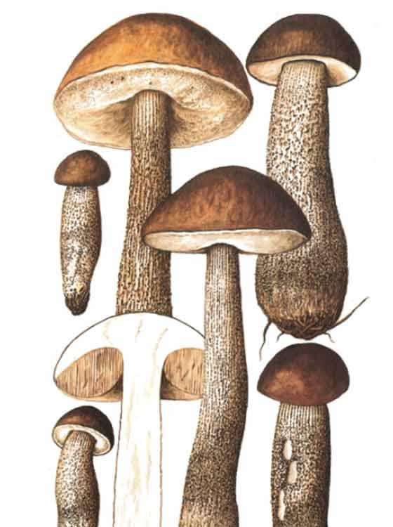
Розовая
волнушка
Подберезовик

Slide 5
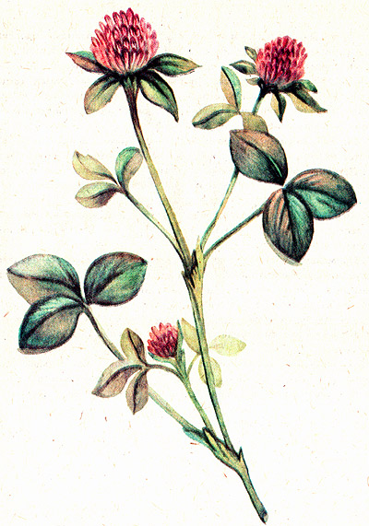
Алоэ древовидное
Клевер луговой

Slide 6
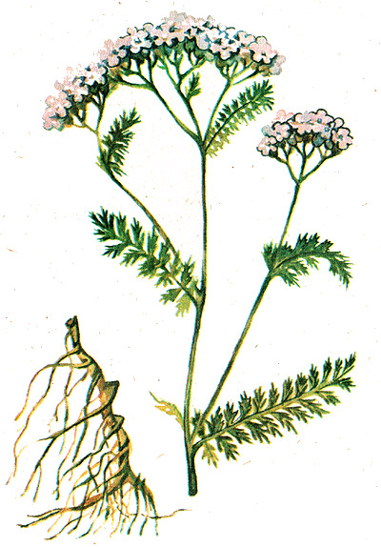
Тысячелистник
Ромашка аптечная

Slide 7
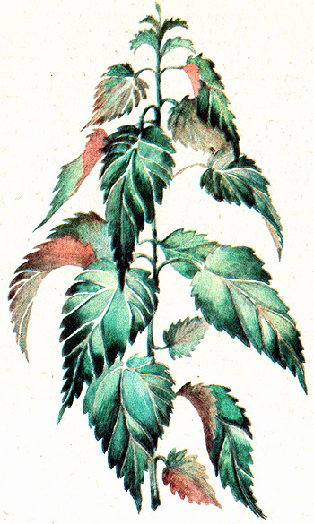
я
Крапива двудомная
Мелисса

Slide 8
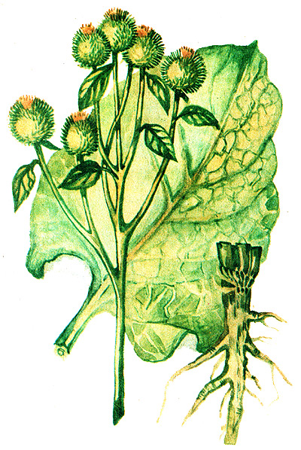
Лопух
Василек

Slide 9
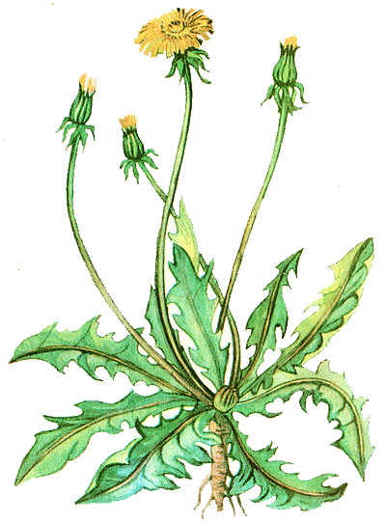
Подорожник
Одуванчик

Slide 10
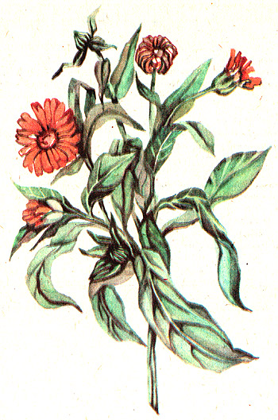
Календула
Мать и мачеха

Slide 12
подосиновик

Slide 13
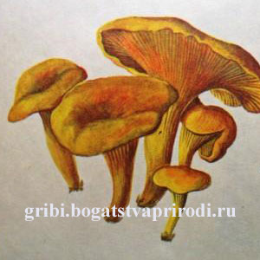
Лисички ложные

Slide 14
